Slide 1
控制单元的设计
组合逻辑设计
微程序设计

Slide 2
1 组合逻辑设计
一、组合逻辑控制单元框图
1. CU 外特性
IR
n 位操作码
操作码译码
0
1
…
2^{n}-1
节拍发生器
T₀
T₁
CLK
CU
…
标志
（机器主频）
…
T_{n}
C₀
C₁
C_{n}

Slide 3
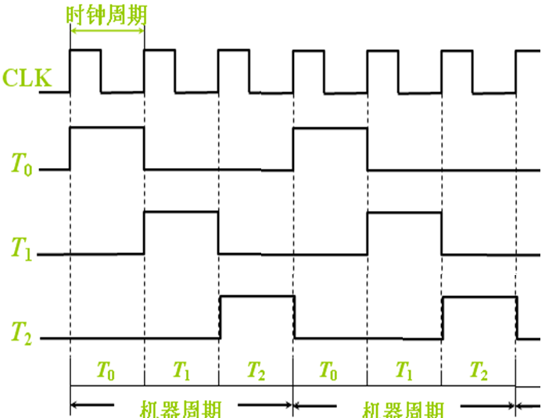
2.节拍信号

Slide 4
二、微操作的节拍安排
采用 同步控制方式
一个 机器周期 内有 3 个节拍（时钟周期）
CPU 内部结构采用非总线方式
C₂
M D R
C₁₁
C₁₂
ACC
C₉
C₃
C₅
PC
C₁₀
IR
C₆
C₈
C₇
ALU
控制
信号
C₁
C₀
C₄
…
M A R
CU
标志
…
时钟
…
控制信号

Slide 5
1. 安排微操作时序的原则
  原则一 微操作的 先后顺序不得 随意 更改
  原则二 被控对象不同 的微操作
  尽量安排在 一个节拍 内完成
  原则三 占用 时间较短 的微操作
  尽量 安排在 一个节拍 内完成
  并允许有先后顺序

Slide 6
2. 取指周期 微操作的 节拍安排
T₀
PC MAR
原则二
1 R
T₁
M ( MAR ) MDR
原则二
( PC ) + 1 PC
T₂
MDR IR
原则三
OP ( IR ) ID
3. 间址周期 微操作的 节拍安排
T₀
Ad ( IR ) MAR
1 R
T₁
M ( MAR ) MDR
T₂
MDR Ad ( IR )

Slide 7
4. 执行周期 微操作的 节拍安排
① CLA
T₀
T₁
T₂
0 AC
② COM
T₀
T₁
T₂
AC AC
③ SHR
T₀
T₁
T₂
L ( AC ) R ( AC )
AC₀ AC₀

Slide 8
④ CSL
T₀
T₁
T₂
R ( AC ) L ( AC )
AC₀ AC_{n}
⑤ STP
T₀
T₁
T₂
0 G
⑥ ADD X
T₀
Ad ( IR ) MAR
1 R
T₁
M ( MAR ) MDR
T₂
( AC ) + ( MDR ) AC
⑦ STA X
T₀
Ad ( IR ) MAR
1 W
T₁
AC MDR
T₂
MDR M ( MAR )

Slide 9
⑧ LDA X
T₀
Ad ( IR ) MAR
1 R
T₁
M ( MAR ) MDR
T₂
MDR AC
⑨ JMP X
T₀
T₁
T₂
Ad ( IR ) PC
⑩ BAN X
T₀
T₁
T₂
A₀ • Ad ( IR ) + A₀• PC PC

Slide 10
5. 中断周期 微操作的 节拍安排
T₀
0 MAR
1 W
硬件关中断
T₁
PC MDR
T₂
MDR M ( MAR )
向量地址 PC
中断隐指令完成

Slide 11
三、组合逻辑设计步骤
1. 列出操作时间表
工作周期标记
节拍
状态条件
微操作命令信号
CLA
COM
ADD
STA
LDA
JMP
FE
取指
T₀
PC MAR
1 R
T₁
M(MAR) MDR
( PC ) +1 PC
T₂
MDR IR
OP( IR ) ID
I
1 IND
I
1 EX
间址特征

Slide 12
三、组合逻辑设计步骤
1. 列出操作时间表
工作周期标记
节拍
状态条件
微操作命令信号
CLA
COM
ADD
STA
LDA
JMP
IND
间址
T₀
Ad (IR) MAR
1 R
T₁
T₂
M(MAR) MDR
MDR Ad (IR)
IND
1 EX
间址周期标志

Slide 13
三、组合逻辑设计步骤
1. 列出操作时间表
工作周期标记
节拍
状态条件
微操作命令信号
CLA
COM
ADD
STA
LDA
JMP
EX
执行
Ad (IR) MAR
T₀
1 R
1 W
T₁
M(MAR) MDR
AC MDR
T₂
(AC)+(MDR) AC
MDR M(MAR)
MDR AC
0 AC

Slide 14
三、组合逻辑设计步骤
1. 列出操作时间表
工作周期标记
节拍
状态条件
微操作命令信号
CLA
COM
ADD
STA
LDA
JMP
FE
取指
T₀
PC MAR
1
1
1
1
1
1
1 R
1
1
1
1
1
1
T₁
M(MAR) MDR
1
1
1
1
1
1
( PC ) +1 PC
1
1
1
1
1
1
T₂
MDR IR
1
1
1
1
1
1
OP( IR ) ID
1
1
1
1
1
1
I
1 IND
1
1
1
1
I
1 EX
1
1
1
1
1
1

Slide 15
三、组合逻辑设计步骤
1. 列出操作时间表
工作周期标记
节拍
状态条件
微操作命令信号
CLA
COM
ADD
STA
LDA
JMP
IND
间址
T₀
Ad (IR) MAR
1
1
1
1
1 R
1
1
1
1
T₁
T₂
M(MAR) MDR
1
1
1
1
MDR Ad (IR)
1
1
1
1
IND
1 EX
1
1
1
1

Slide 16
三、组合逻辑设计步骤
1. 列出操作时间表
工作周期标记
节拍
状态条件
微操作命令信号
CLA
COM
ADD
STA
LDA
JMP
EX
执行
Ad (IR) MAR
1
1
1
T₀
1 R
1
1
1 W
1
T₁
M(MAR) MDR
1
1
AC MDR
1
T₂
(AC)+(MDR) AC
1
MDR M(MAR)
1
MDR AC
1
0 AC
1

Slide 17
2. 写出微操作命令的最简表达式
M ( MAR ) MDR
= FE · T₁ + IND ·T₁ ( ADD + STA + LDA + JMP + BAN )
+ EX ·T₁ ( ADD +LDA )
= T₁{ FE + IND ( ADD + STA + LDA + JMP + BAN )
+ EX ( ADD +LDA ) }

Slide 18
3. 画出逻辑图
FE
&
T₁
JMP
BAN
&
&
IND
&
1
LDA
&
ADD
&
STA
&
≥1
EX
M ( MAR)
MDR
&
1
&
&
思路清晰，简单明了
M ( MAR ) MDR
特点
庞杂，调试困难，修改困难
= T₁{ FE + IND ( ADD + STA + LDA + JMP + BAN )
+ EX ( ADD +LDA ) }
内部结构
总线型示例
速度快
（RISC）

Slide 19
2 微程序设计
一、微程序设计思想的产生
1951 英国剑桥大学教授 Wilkes
微操作命令 1
微指令 1
完成
一条机器指令
微操作命令 2
10100000
微程序
…
…
微操作命令 n
微指令 n
00010010
一条机器指令对应一个微程序
存入 ROM
存储逻辑

Slide 20
二、微程序控制单元框图及工作原理
1. 机器指令对应的微程序
M
M+1
取指周期微程序
M+2
间址周期微程序
中断周期微程序
P
P+1
对应 LDA 操作的微程序
P+2
K
K+1
对应 STA 操作的微程序
K+2
…

Slide 21
2. 微程序控制单元的基本框图
至 CPU 内部和系统总线的控制信号
（1）控制存储器：控制存储器用来存储实现整个指令系统的所有微程序。
（2）微指令寄存器：微指令寄存器用来存放从控制存储器读出的当前微指令。微指令中包含两个字段：微操作控制字段和微地址字段。
OP
IR
（3）微地址寄存器：微地址寄存器用来存放将要访问的下一条微指令的地址。
（4）地址转移逻辑：地址转移逻辑用来形成即将要执行的微指令的地址。
微程序控制器主要由控制存储器、微地址寄存器、微命令寄存器和地址转移逻辑四大部分组成。
微地址
形成部件
标志
顺序逻辑
CLK
CMDR
下地址
CMAR
地址译码
控制存储器
微指令基本格式
操作控制
顺序控制

Slide 22
二、微程序控制单元框图及工作原理
M
M+1
M+1
M+2
取指周期 微程序
M+2
×××
…
转执行周期微程序
间址周期 微程序
…
中断周期 微程序
转取指周期微程序
P
P+1
P+1
P+2
对应 LDA 操作的微程序
P+2
M
K
K+1
K+1
K+2
对应 STA 操作的微程序
K+2
M
…

Slide 23
3. 工作原理
控存
M
M+1
M+1
M+2
取指周期
微程序
主存
M+2
×××
…
P
P+1
P+1
P+2
对应 LDA 操
作的微程序
P+2
M
用户程序
LDA X
ADD Y
…
STA Z
Q
Q+1
Q+1
Q+2
对应 ADD 操
作的微程序
STP
Q+2
M
…
K
K+1
K+1
K+2
对应 STA 操
作的微程序
K+2
M
…

Slide 24
3. 工作原理
(1) 取指阶段
执行取指微程序
M CMAR
CM ( CMAR ) CMDR
PC MAR
1 R
由 CMDR 发命令
…
M+1
M
1 0 0 0 0 1
形成下条微指令地址
M + 1
Ad (CMDR ) CMAR
( PC ) + 1 PC
CM (CMAR ) CMDR
M ( MAR ) MDR
由 CMDR 发命令
M + 1
…
M+2
0 1 0 0 1 0
形成下条微指令地址
M + 2
Ad (CMDR ) CMAR
MDR IR
CM (CMAR ) CMDR
M + 2
…
由 CMDR 发命令
0 0 1 0 0 0 0
×××

Slide 25
(2) 执行阶段
执行 LDA 微程序
OP ( IR ) 微地址形成部件 CMAR
( P CMAR )
CM ( CMAR ) CMDR
Ad ( IR ) MAR
1 R
P
…
P+1
由 CMDR 发命令
0 0 0 1 0 0 1
形成下条微指令地址 P + 1
Ad (CMDR ) CMAR
CM (CMAR ) CMDR
M ( MAR ) MDR
…
P+2
由 CMDR 发命令
P + 1
0 1 0 0 0
Ad (CMDR ) CMAR
形成下条微指令地址 P + 2
MDR AC
CM (CMAR ) CMDR
…
由 CMDR 发命令
P + 2
0 0 0 0 0 0 1 0
M
形成下条微指令地址 M
Ad (CMDR ) CMAR
( M CMAR )

Slide 26
(3) 取指阶段
执行取指微程序
M CMAR
CM ( CMAR ) CMDR
PC MAR
1 R
由 CMDR 发命令
M
…
M+1
1 0 0 0 0 1
…
全部微指令存在 CM 中，程序执行过程中 只需读出
关键
微指令的 操作控制字段如何形成微操作命令
微指令的 后续地址如何形成

Slide 27
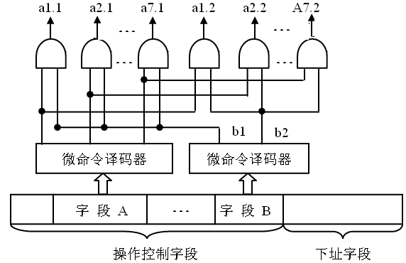
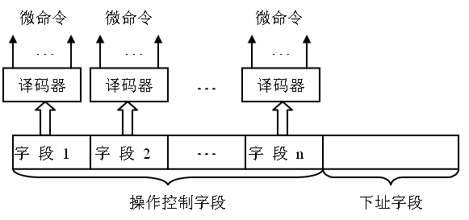
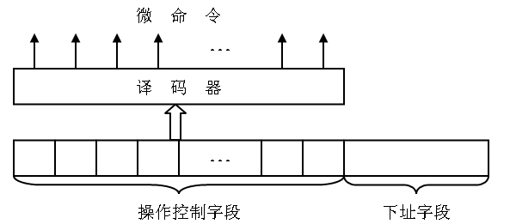
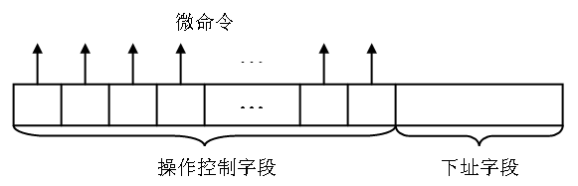
三、微指令的编码方式（控制方式）
（4）分段间接编码
分段间接编码是在分段直接编码的基础上，进一步缩短微指令字长的一种编码方法。在这种编码方法中，某些参与编码的微指令不能由一个控制字段直接定义，而需要两个或两个以上的控制字段来定义。分段间接编码是在分段直接编码的基础上，进一步缩短微指令字长的一种编码方法。
微指令的结构格式、微程序的控制方式及微指令的执行方式直接影响微程序控制器的结构和控制过程，它们就是微程序控制器设计要解决的关键技术问题。
1．微指令编码法
微指令可以分为操作控制字段和下址字段两大部分。这里所说的微指令编码法就是操作控制字段的编码法，通常有以下三种方法。
（2）最短字长编码（垂直型微指令)
这种编码法是将所有的微命令进行统一的二进制编码，用不同的码点去表示不同的微命令，通过译码器产生微操作控制信号。
优点：微指令字长很短；
缺点：每次只能产生一个微命令，所有微命令均不能够并行，难以提高微命令的执行效率，故在实际应用中很少采用。
（3）分段直接编码
这种编码法是将微操作控制字段划分为若干个小字段，每个小字段独立译码，每个码点表示一个微命令。
（1）直接控制法(水平型微指令）
直接控制法—在微指令的操作控制字段中，每一个微命令都用一位信息表示。
优点：控制简单、直观，操作并行性最好，从而可以提高速度。
缺点：微指令字太长，控制存储器的容量过大且微指令字利用效率很低。因此这种编码方法只适用于结构简单或速度要求很高的高速数字控制部件。

Slide 28
三、微指令的编码方式（控制方式）
2．微指令格式
不同机器有不同的微指令格式，就其共性来说，大致可归纳为两大类，即水平型微指令和垂直型微指令。
（1）水平型微指令：一次能定义多个微命令（控制执行多个微操作）的微指令。
（2）垂直型微指令：一次只能执行一个微命令的微指令。
（3）混合型微指令：水平型微指令和垂直型微指令各有其优缺点。实际使用中，常常兼顾两者的优缺点，设计出一种混合型微指令，采用不太长的字长，又具有一定的并行控制能力，可高效地去实现机器的指令系统。

Slide 29
四、微指令序列地址的形成
1. 微指令的 下地址字段 指出
2. 根据机器指令的 操作码 形成
3. 增量计数器
( CMAR ) + 1 CMAR
4. 分支转移
操作控制字段
转移方式
转移地址
转移方式 指明判别条件
转移地址 指明转移成功后的去向

Slide 30
5. 通过测试网络
微指令地址
非测试地址 h
测试地址 l
测试网络
…
测试源
…
CMDR
H
L
操作控制
顺序控制
6. 由硬件产生微程序入口地址
第一条微指令地址 由专门 硬件 产生
中断周期 由 硬件 产生 中断周期微程序首地址

Slide 31
7. 后续微指令地址形成方式原理图
OP
IR
微地址
形成部件
微程序入口
标志
分支
逻辑
多路选择
…
地址
选择
控制信号
+ 1
…
CMDR
转移方式
下地址
CMAR
控制存储器
地址译码

Slide 32
五、微指令格式
1. 水平型微指令
一次能定义并执行多个并行操作
如 直接编码、字段直接编码、字段间接编码、
直接和字段混合编码
2. 垂直型微指令
类似机器指令操作码 的方式
由微操作码字段规定微指令的功能

Slide 33
3. 两种微指令格式的比较
(1) 水平型微指令比垂直型微指令 并行操作能力强 ，
灵活性强
(2) 水平型微指令执行一条机器指令所要的
微指令 数目少，速度快
(3) 水平型微指令 用较短的微程序结构换取较长的
微指令结构
(4) 水平型微指令与机器指令 差别大

Slide 34
六、静态微程序设计和动态微程序设计
静态 微程序无须改变，采用 ROM
动态 通过 改变微指令 和 微程序 改变机器指令，
有利于仿真，采用 EPROM
七、毫微程序设计
1. 毫微程序设计的基本概念
微程序设计 用 微程序解释机器指令
毫微程序设计 用 毫微程序解释微程序
毫微指令与微指令 的关系好比 微指令与机器指令 的关系

Slide 35
2. 毫微程序控制存储器的基本组成
IR
OP
控制信号
…
+ 1
转移地址
CMAR₁
水平型微指令
CMDR₂
控制存储器
（微程序）
控制存储器
（毫微程序）
垂直型
微指令
CMDR₁
MOP
CMAR₂

Slide 36
八、串行微程序控制和并行微程序控制
串行 微程序控制
取第 i 条微指令
执行第 i 条微指令
取第 i+1 条微指令
执行第 i+1 条微指令
并行 微程序控制
取第 i 条微指令
执行第 i 条微指令
取第 i+1 条微指令
执行第 i+1 条微指令
取第 i+2 条微指令
执行第 i+2 条微指令

Slide 37
OP
IR
微地址
形成部件
微程序入口
标志
分支
逻辑
多路选择
…
地址
选择
控制信号
+ 1
…
CMDR
转移方式
下地址
CMAR
控制存储器
地址译码

Slide 38
九、微程序设计举例
1. 写出对应机器指令的微操作及节拍安排
假设 CPU 结构与组合逻辑相同
(1) 取指阶段微操作分析
3 条微指令
T₀
PC MAR
1 R
T₁
M ( MAR ) MDR
( PC ) + 1 PC
T₂
MDR IR
OP ( IR ) 微地址形成部件
还需考虑 如何读出 这 3 条微指令 ?
若一个 T 内安排一条微指令
则取指操作需 3 条微指令
Ad ( CMDR ) CMAR
OP ( IR ) 微地址形成部件 CMAR

Slide 39
(2) 取指阶段的微操作及节拍安排
考虑到需要 形成后续微指令的地址
T₀
PC
MAR
1
R
T₁
Ad ( CMDR )
CMAR
T₂
M ( MAR )
MDR
( PC )+1
PC
T₃
Ad ( CMDR )
CMAR
T₄
MDR
IR
OP ( IR )
微地址形成部件
T₅
OP ( IR )
微地址形成部件
CMAR

Slide 40
(3) 执行阶段的微操作及节拍安排
考虑到需形成后续微指令的地址
取指微程序的入口地址 M
由微指令下地址字段指出
• 非访存指令
① CLA 指令
T₀
0
AC
T₁
Ad ( CMDR )
CMAR
② COM 指令
T₀
AC
AC
T₁
Ad ( CMDR )
CMAR

Slide 41
③ SHR 指令
T₀
L ( AC )
R ( AC )
AC₀
AC₀
T₁
Ad ( CMDR )
CMAR
④ CSL 指令
T₀
R ( AC )
L ( AC )
AC₀
AC_{n}
T₁
Ad ( CMDR )
CMAR
⑤ STP 指令
T₀
0
G
T₁
Ad ( CMDR )
CMAR

Slide 42
• 访存指令
⑥ ADD 指令
T₀
Ad ( IR )
MAR
1
R
T₁
Ad ( CMDR )
CMAR
T₂
M ( MAR )
MDR
T₃
Ad ( CMDR )
CMAR
T₄
( AC ) + ( MDR )
AC
T₅
Ad ( CMDR )
CMAR
⑦ STA 指令
T₀
Ad (IR)
MAR
1
W
T₁
Ad ( CMDR )
CMAR
T₂
AC
MDR
T₃
Ad ( CMDR )
CMAR
T₄
MDR
M (MAR)
T₅
Ad ( CMDR )
CMAR

Slide 43
⑧ LDA 指令
T₀
Ad ( IR )
MAR
1
R
T₁
Ad ( CMDR )
CMAR
T₂
M ( MAR )
MDR
T₃
Ad ( CMDR )
CMAR
T₄
MDR
AC
T₅
Ad ( CMDR )
CMAR

Slide 44
• 转移类指令
⑨ JMP 指令
T₀
Ad ( IR)
PC
T₁
Ad ( CMDR )
CMAR
⑩ BAN 指令
T₀
A₀ • Ad ( IR ) + A₀ • ( PC )
PC
T₁
Ad ( CMDR )
CMAR
全部微操作 20个
微指令 38条

Slide 45
2. 确定微指令格式
(1) 微指令的编码方式
采用直接控制
(2) 后续微指令的地址形成方式
由机器指令的操作码通过微地址形成部件形成
由微指令的下地址字段直接给出
(3) 微指令字长
由 20 个微操作
确定 操作控制字段 最少 20 位
由 38 条微指令
确定微指令的 下地址字段 为 6 位
微指令字长 可取 20 ＋ 6 ＝ 26 位

Slide 46
(4) 微指令字长的确定
38 条微指令中有 19 条
是关于后续微指令地址
CMAR
1 条
OP ( IR )
微地址形成部件
CMAR
其中
18 条
Ad ( CMDR )
CMAR
若用 Ad ( CMDR ) 直接送控存地址线
则 省去了输至 CMAR 的时间，省去了 CMAR
同理
OP ( IR )
微地址形成部件
控存地址线
可省去 19 条微指令，2 个微操作
38 － 19 ＝ 19
下地址字段最少取 5 位
20 － 2 ＝ 18
操作控制字段最少取 18 位

Slide 47
(5) 省去了 CMAR 的控制存储器
IR
OP
微地址
形成部件
控制信号
…
多路选择
CMDR
下地址
控制存储器
取操作控制字段
18 位
24 位
考虑留有一定的余量
共 30 位
下地址字段
5 位
6 位
(6) 定义微指令操作控制字段每一位的微操作
…
…
0 1 2 23 24 29

Slide 48
3. 编写微指令码点
微程序
名称
微指令
地址
(八进制)
微指令（二进制代码）
操作控制字段
下地址字段
0
1
2
3
4
…
10
…
23
24
25
26
27
28
29
00
1
1
0
0
0
0
0
1
取指
01
1
1
0
0
0
0
1
0
02
1
×
×
×
×
×
×
CLA
03
0
0
0
0
0
0
COM
04
0
0
0
0
0
0
10
1
1
0
0
1
0
0
1
ADD
11
1
0
0
1
0
1
0
12
0
0
0
0
0
0
16
1
1
0
0
1
1
1
1
LDA
17
1
0
1
0
0
0
0
20
0
0
0
0
0
0

Slide 49
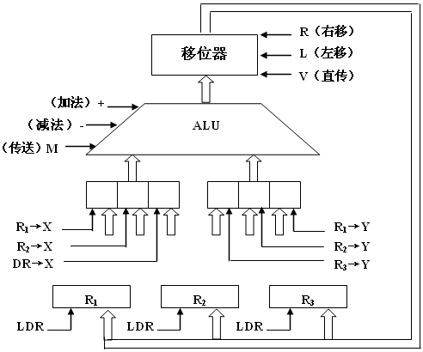
微程序控制器设计举例1
微指令格式设计举例，某运算器数据通路如图所示。
（1）指出相容性和相斥性的微操作。
（2）设计适合此运算器的微指令格式（要求微指令字长17位，其中下址字段6位）。
1
2
3

Slide 50
微程序控制器设计举例1
（1）相斥性的微操作有：
（ⅰ）移位器的三个微操作R、L、V；
（ⅱ）ALU的三个微操作+、-、M；
（ⅲ）X输入端的三个微操作R1→X、R2→X、DR→X；Y输入端的三个微操作R1→Y、R2→Y、R3→Y；
相容性的微操作有：
（ⅰ）LDR1 、LDR2 、LDR3相容；
（ⅱ）X输入端的任一微操作与Y输入端的任一微操作相容；

Slide 51
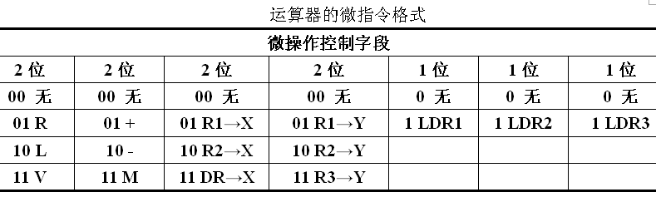
微程序控制器设计举例1
（2）根据题意，微指令字长为17位，微指令字中下址字段为6位，则应采用11位来实现数据通路中的15个微命令信号。显然，只用直接控制法无法完成，因此我们采用直接控制与分段直接译码法相结合的方法来完成。
分段译码法要求将相斥的微命令放在一个字段中。因此可分别将（R、L、V）、（+、-、M）、（R1→X、R2→X、DR→X）、（R1→Y、R2→Y、R3→Y）放在一个字段中译码，每个字段长2位，译码产生4个输出；LDR1、LDR2、LDR3各占1位，用直接表示法表示。据此，设计的微指令格式见表

Slide 52
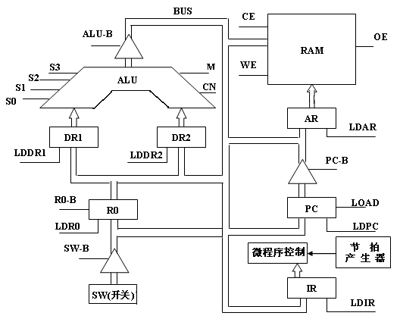
微程序控制器设计举例2
以图所示的模型机为例，并假定控制存储器的容量为256×24（位），微地址寄存器为6位。

Slide 53
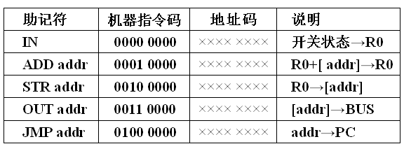
微程序控制器设计举例2
模型机的指令系统包括5条指令，包括输入/输出指令IN和OUT，算术指令ADD，数据传送指令STA和控制转移指令JMP，其指令格式如下：
其中IN为单字节，其余为双字节指令，×××× ××××为addr对应的二进制地址码。

Slide 54
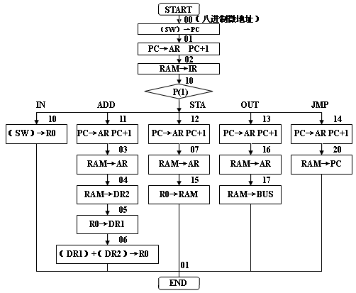
微程序控制器设计举例2
绘制微程序流程图：根据模型机的指令系统和数据通路，绘制出微程序流程图见图，当拟定“取指”微指令时，该微指令的判别测试字段为P（1）测试。

Slide 55
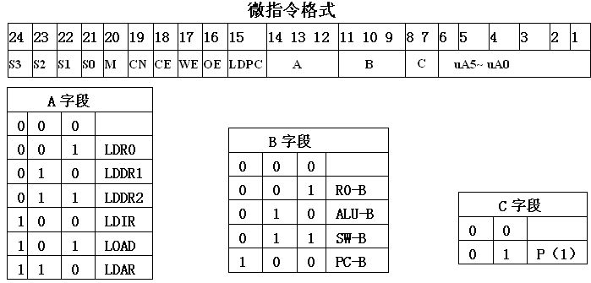
微程序控制器设计举例2
设计微指令格式：根据模型机的数据通路和控制存储器的要求（256×24（位）），设计出微指令格式见表

Slide 56
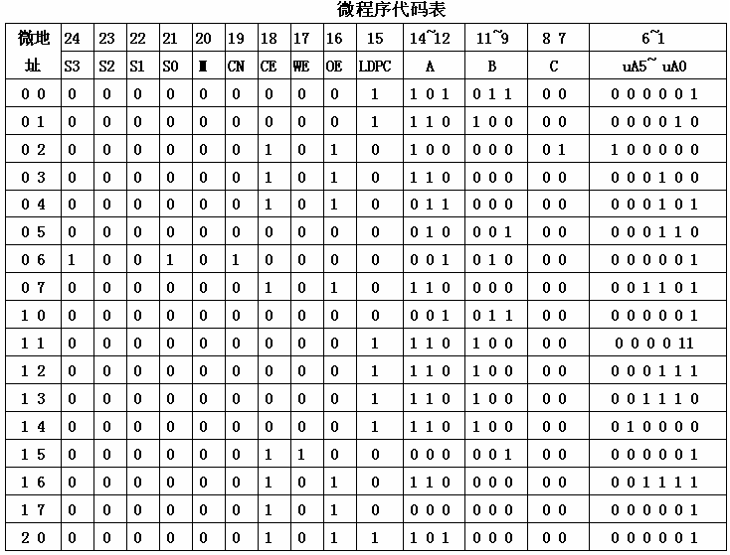
微程序控制器设计举例2
将微程序代码化：微指令格式设计好后，根据数据通路、微程序流程图和微指令格式，就可以编制指令系统中每一条指令的微程序。

Slide 57
组合逻辑与微程序控制器比较
相同点
  完成相同的功能
  控制信号基本相同
不同点
  控制信号生成部件的组成和实现方式不同
  步骤标记实现方式不同
  性能不同

Slide 58
一个模型机如图所示，并假定控制存储器的容量为256×24（位），微地址寄存器为6位。该模型机有一条“ADD R0,ADDR”指令，该指令实现将R0中的内容和ADDR指定的存储单元的内容相加，并把结果存放到R0中，该指令的指令码为两个字节，第一字节为操作码，第二字节为指令中指定的直接地址，试设计该指令在执行时的微程序，指令执行的公共操作可不考虑。

Slide 59
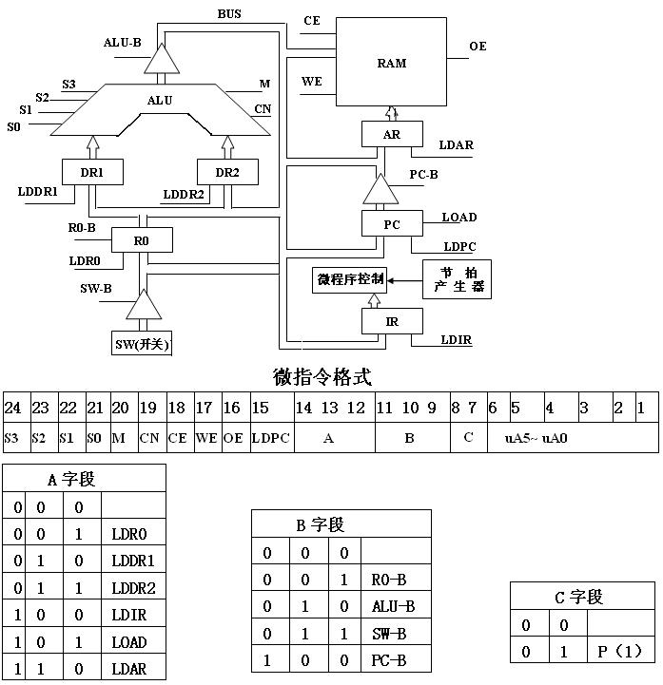

Slide 60
下图是一个简化的CPU与主存储器链接结构示意图（图中省略了所有多路选择器），其中有一个累加寄存器AC，一个状态寄存器和其他四个寄存器：主存地址寄存器MAR、主存数据寄存器MDR、程序计数器PC和指令寄存器IR，各部件及其之间的连线表示数据通路，箭头表示信息的传递方向。
要求：
（1） 写出图中a、b、c、d四个寄存器的名称。
（2） 简述图中指令从主存取到控制器的过程。
（3） 写出数据从主存取出、运算、写回主存所经过的数据通路（假定数据地址已经在MAR中）。

Slide 61
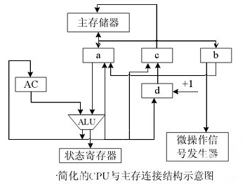
答：（1） a 主存数据寄存器 MDR b 指令寄存器IR c 主存地址寄存器MAR d 程序计数器PC
（2） PC内容==>MAR，PC+1，读取主存，读出数据==>IR
（3） 读取主存==>MDR，MDR==>ALU，AC==>ALU，运算，结果==>MDR，存储器写。

Slide 62
下图是一个简化的CPU与主存储器链接结构示意图（图中省略了所有多路选择器），其中有一个累加寄存器ACC和其他个寄存器：主存地址寄存器MAR、程序计数器PC和指令寄存器IR，各部件及其之间的连线表示数据通路，箭头表示信息的传递方向。
要求：（1） 写出图中a、b、c三个寄存器的名称。
（2） 简述图中指令从主存取到控制器的过程。
（3） 写出数据从主存取出、运算、写回主存所经过的数据通路（假定数据地址已经在MAR中）

Slide 63
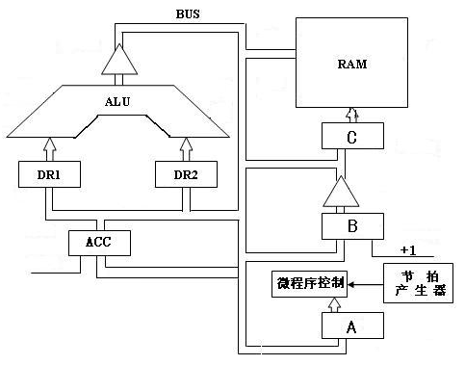
答：（1） a 指令寄存器IR b 程序计数器PC c 主存地址寄存器MAR
（2） PC内容==>MAR，PC+1，读取主存，读出数据==>IR
（3） 读取主存==>DR1，ACC==>DR2，运算，结果==>BUS，存储器写。

Slide 65
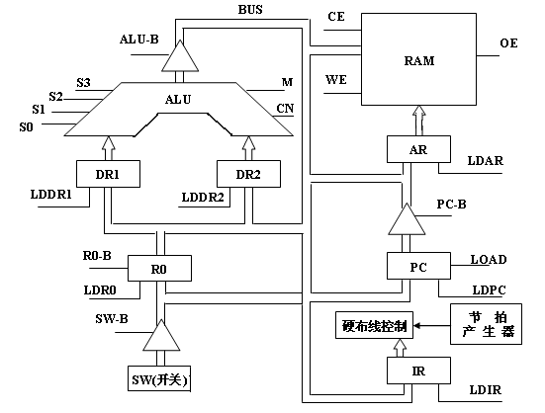
硬布线控制器设计实例
以一个简单的模型机为例来讨论硬布线控制器的设计。
1．模型机的数据通路
模型机的数据通路如图所示，全机采用单总线结构。

Slide 66
硬布线控制器设计实例
2。模型机的指令：系统模型机的指令系统包括5条指令，包括输入/输出指令IN和OUT，算术指令ADD，数据传送指令STA和控制转移指令JMP，其指令格式如下：
其中IN为单字节，其余为双字节指令，×××× ××××为addr对应的二进制地址码。

Slide 67
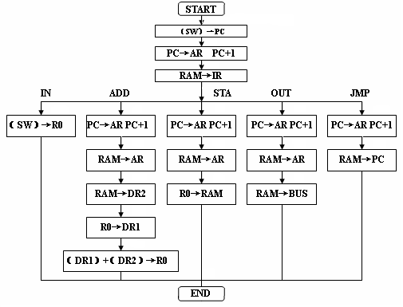
硬布线控制器设计实例
3。绘制微程序流程图：根据模型机的5条指令所完成的功能及模型机的数据通路，绘制出指令的流程图。假设指令的执行采用统一节拍法，即无论简单还是复杂，都采用8个节拍来完成 。

Slide 68
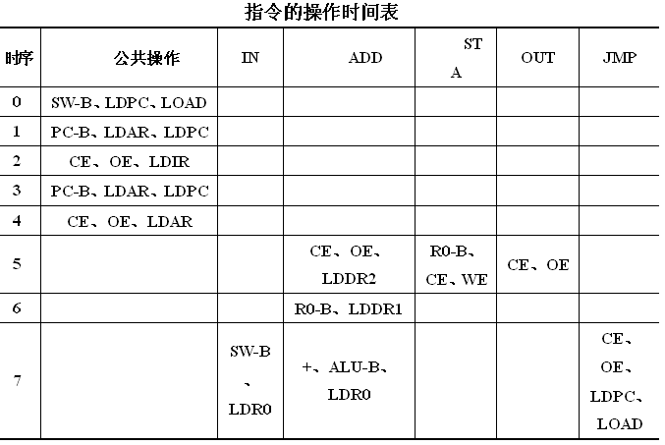
硬布线控制器设计实例
4．安排指令的操作时间表：指令的操作时间表，实际是将指令流程图进一步细化，详细列出每个节拍应做的操作，要求尽量多地安排公共操作。
对于IN指令增加公共操作，并不影响指令的功能，但是带来的后果是使得指令变成两个指令字长，而非单字长指令了。

Slide 69
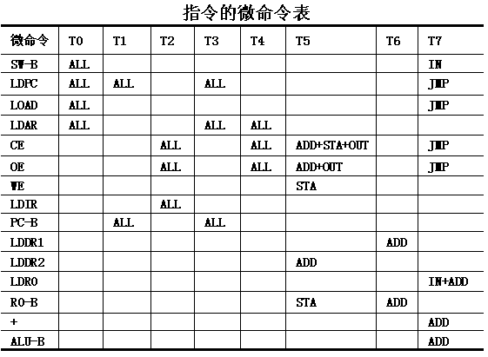
硬布线控制器设计实例
5．安排指令的微命令表：指令的微命令表，实际是以微操作为依据，详细列出在哪个节拍有哪些指令要求这个微命令。
ALL

Slide 70
硬布线控制器设计实例
6．进行微操作信号综合
如：SW-B=T0 +T7·IN
LDPC=T0+T1+T3+T7·JMP
LDAR=T1+T3+T4
CE=T2+T4+T5·（ADD+STA+OUT）+T7·JMP
WE=T5 ·STA
LDIR=T2
PC-B=T1+T3
。
。
。
ALL

Slide 71
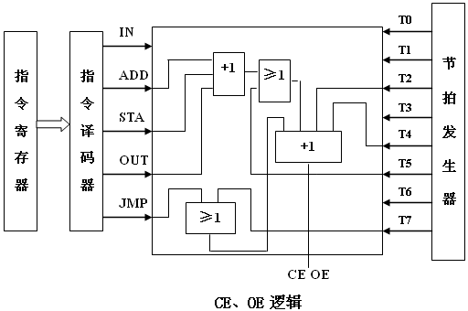
硬布线控制器设计实例
CE=T2+T4+T5·（ADD+STA+OUT）+T7·JMP
7．实现电路：根据上述列出的各微操作控制信号的逻辑表达式，可画出相应的逻辑电路图，并用逻辑门电路实现之。例如，CE逻辑如图所示。
≥1
&
≥1
&
CE
CE

